Slide 1

Presentation about: People counter
By Rojat

Slide 2


Contents
Project
What‘s a People Counter?
How does it work?
What if someone blocks it?
What‘s infrared light?
Why not another kind of sensor?
Demonstration
Summary
Questions
Imprint
Notes:
2

Slide 3


Project
Project
School time
Technology lessons
Part of
Learning area 12.3
Goal
work
Compromise
Having a restricted budget
Project documentation
Learn Arduino
1/10
Notes:
2010 laut BFM
Nominallohnsteigerung – Preissteigerung = Reallohnsteigerung
Nettolohn = Nominallohn = Bruttolohn – Lohnabzüge
Kaufkraftverlust führt zur Nachfrageverringerung und dadurch Wohlstandsminderung
3

Slide 4


What‘s a people counter?
Click counter
Mechanic
Used to
Count readings
With a button
Pressed by hand.
It allows
Multiple countings
Used on
Events
Research
2/10
Notes:
Zu den Personalzusatzkosten zählen alle Aufwendungen Der Arbeitgeber, welche für die Mitarbeiter neben dem reinen Arbeitsentgelt anfallen, auch als Lohnnebenkosten bezeichnet
Beispiel: max mustermann soll Techniker gehaltsvorstellung nennen. Am besten nicht zu hoch, da es im ausland viel günstiger möglich ist.
4

Slide 5


How does it work?
Sensors
Infrared
Detect motion
Send signal
to the arduino
Arduino analyzes data
Creates record
On SD
Outputs
Amount of people
On lcd
3/10
Notes:
5

Slide 6


What if someone blocks it?
Outside
Nothing happens
Middle Sensor
Output
Third line
„beweg dich“
„move“
Recorded
Disappears
No longer
blocked
4/10
Notes:
2010 laut BFM
Nominallohnsteigerung – Preissteigerung = Reallohnsteigerung
Nettolohn = Nominallohn = Bruttolohn – Lohnabzüge
Kaufkraftverlust führt zur Nachfrageverringerung und dadurch Wohlstandsminderung
6

Slide 7


What‘s infrared light?
Physics
Electromagnetic radiaton
Sinus wave
Heat
Sun
Great for skin
Too much
Unheatlhy
cancer
5/10
Notes:
2010 laut BFM
Nominallohnsteigerung – Preissteigerung = Reallohnsteigerung
Nettolohn = Nominallohn = Bruttolohn – Lohnabzüge
Kaufkraftverlust führt zur Nachfrageverringerung und dadurch Wohlstandsminderung
7

Slide 8
Why not another kind of sensor?
PIR
Passive infrared
Cooldown
Not Realtime
Didnt work
Buttons
Press
Noone
Corona
6/10
Notes:
2010 laut BFM
Nominallohnsteigerung – Preissteigerung = Reallohnsteigerung
Nettolohn = Nominallohn = Bruttolohn – Lohnabzüge
Kaufkraftverlust führt zur Nachfrageverringerung und dadurch Wohlstandsminderung
8

Slide 9

Demonstration
Test
Count
Up
State
Down
Check
Excel
Diagram
Show
7/10
Notes:
2010 laut BFM
Nominallohnsteigerung – Preissteigerung = Reallohnsteigerung
Nettolohn = Nominallohn = Bruttolohn – Lohnabzüge
Kaufkraftverlust führt zur Nachfrageverringerung und dadurch Wohlstandsminderung
9

Slide 10
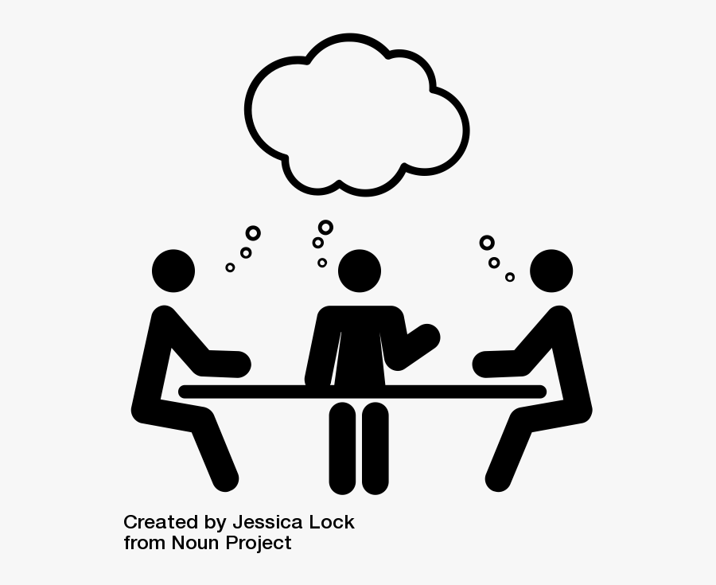

Summary
Project
School
Technology
Part of Learning area 12.3
People counter
Arduino
Sensors
LCD
Infrared
Cancer
Mine doesnt
8/10
Notes:
2010 laut BFM
Nominallohnsteigerung – Preissteigerung = Reallohnsteigerung
Nettolohn = Nominallohn = Bruttolohn – Lohnabzüge
Kaufkraftverlust führt zur Nachfrageverringerung und dadurch Wohlstandsminderung
10

Slide 11


Questions
Any questions?
If(fragen==0){
next();
};
9/10
Notes:
2010 laut BFM
Nominallohnsteigerung – Preissteigerung = Reallohnsteigerung
Nettolohn = Nominallohn = Bruttolohn – Lohnabzüge
Kaufkraftverlust führt zur Nachfrageverringerung und dadurch Wohlstandsminderung
11

Slide 12
Imprint
https://www.bfs.de/DE/themen/opt/ir/einfuehrung/einfuehrung_node.html
https://de.wikipedia.org/wiki/Handz%C3%A4hler
https://de.wikipedia.org/wiki/Strahlung
https://de.wikipedia.org/wiki/Mechanik
Title https://www.nicepng.com/png/detail/90-902051_clip-black-and-white-stopwatch-clipart-black-and.png brett https://media.istockphoto.com/vectors/project-management-icon-to-do-list-symbol-vector-id1175727223?k=6&m=1175727223&s=612x612&w=0&h=9RZaSsT3wnPeWHjBRDjfk6FiSMNeGLALBND8HM5na2o= goal https://www.clipartkey.com/mpngs/m/20-200954_clip-art-goals-clipart-black-and-white-goal.png
Click https://previews.123rf.com/images/giamportone/giamportone1712/giamportone171200057/91662195-click-hand-icon-with-black-outline-on-white-background.jpg
Button https://previews.123rf.com/images/arctina/arctina1806/arctina180600050/103754816-finger-push-button-flat-vector-icon-illustration-simple-black-symbol-on-white-background-finger-push.jpg
Sensor https://media.istockphoto.com/vectors/sensor-icon-vector-id926133126?k=6&m=926133126&s=612x612&w=0&h=H9c6dvp7Mrh-nE7IYGj_BZs0WgegKFvRXJvJhZICKl4=
Glas https://www.clipartkey.com/mpngs/m/133-1339215_black-and-white-icon-data-analysis-clipart-png.png
Outside https://lh3.googleusercontent.com/proxy/JvsKBefb6uS_8fyL-VrwHRdgfS3oGzTRxHcxncOiVw5UWumEXAZ5RvP34auXt9g_2Z5iWkY_xVSe3fw0Kph5-t9r0hqAun3wBUzCf9-CtHJkJBGc1vl3ZxrIGdArciKV4Cqn7ZBa-pH-tJPhaf52vifcY1udthkomw_zk8lBlWfmvhR3WYFGlw
Move https://thumbs.dreamstime.com/b/man-stands-walk-run-icon-human-movement-sign-vector-isolated-white-background-eps-196250374.jpg
Physic https://lh3.googleusercontent.com/proxy/X2_RL8lYfgoZ3sjOpbXb3N_Ib26vw_OmuXu4iYMeg7NGamDYJxe2YOGzMU5MeDJUnFq2FditW9-sagheR-CmEZs3e_t0_zU
Tanning https://www.clipartkey.com/mpngs/m/50-503916_beach-sunbathing-sun-tanning-svg-png-icon-free.png
Test https://www.clipartkey.com/mpngs/m/37-375972_test-clipart-survey-survey-clipart-black-and-white.png
Project https://www.clipartkey.com/mpngs/m/216-2166126_plan-for-positive-results-group-work-clipart-black.png
10/10
Notes:
2010 laut BFM
Nominallohnsteigerung – Preissteigerung = Reallohnsteigerung
Nettolohn = Nominallohn = Bruttolohn – Lohnabzüge
Kaufkraftverlust führt zur Nachfrageverringerung und dadurch Wohlstandsminderung
12

